Slide 1

预言 鉴别
• 什么意思？
• 现今是否存在吗？
Dr. Rick Griffith • 新加坡神学院
BibleStudyDownloads.org
Notes:
什么意思？
现今是否存在吗？

Slide 2
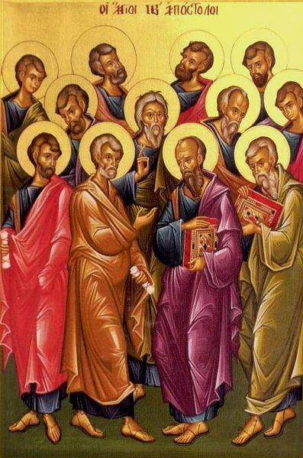
今日有使徒吗?
20
神的家庭(教会) 是:
"并且被建造在使徒和先知的根基上，有基督耶稣自己为房角石。"
(弗 2:20)

Slide 3

神的家庭 (弗 2:19-22)
19
非装备的恩赐
(弗 4:12b)
牧师－教师
传道
教师
装备的恩赐
(弗 4:11-12a)
根基: 使徒 和 先知 (弗. 2:20)
根基: 主耶稣基督 (林前. 3:11)
Adapted from Charles R. Swindoll. "Spiritual Gifts Study Guide" (IFL, 1983), 7

Slide 4
今日有使徒吗?
20
神的家庭(教会) 是:
"并且被建造在使徒和先知的根基上，有基督耶稣自己为房角石。"
(弗 2:20)

Slide 5
神的家庭 (弗 2:19-22)
19
非装备的恩赐
(弗 4:12b)
牧师－教师
传道
教师
装备的恩赐
(弗 4:11-12a)
根基: 使徒 和 先知 (弗. 2:20)
根基: 主耶稣基督 (林前. 3:11)
Adapted from Charles R. Swindoll. "Spiritual Gifts Study Guide" (IFL, 1983), 7

Slide 6
恩赐的重要次序
21
22
林前 12:8
智慧的言语
知识的言语
林前 12:28
使徒
先知
教师
Notes:
Gifts in Order of Importance

Slide 7
恩赐的重要次序
21
22
林前 12:8
智慧的言语
知识的言语
林前 12:28
使徒
先知?
Notes:
Gifts in Order of Importance

Slide 8
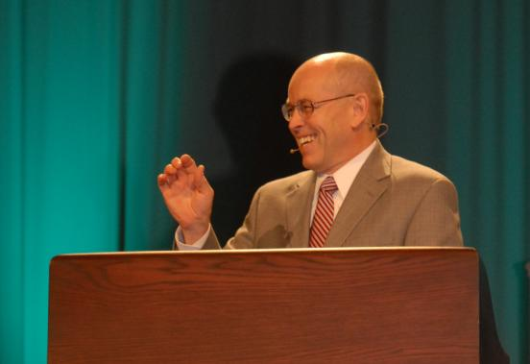
韦恩哥孺登
预言的定义
“说一些神自然而然让我们知道的事情。”
“为什么基督徒 仍然可以说预言？”
基督教今日报 (九月十六号1988年), 29

Slide 9

新约的恩赐
6
恩赐 (全) | 罗马书 12:6-8 | 以弗所书 4:11 | 哥林多前书 12:28 | 哥林多前书 12:29-30 | 哥林多前书 12:8-10
教导 | 教导 |  | 教导 | 教导
传福音 |  | 传道者
牧师-教师 |  | 牧师-教师
勉励 | 勉励
治理 |  |  | 治理
信心 |  |  |  |  | 信心
施舍 | 施舍
服饰 | 服饰 |  | 服饰
连绵 | 连绵
使徒 |  | 使徒 | 使徒 | 使徒
智慧 |  |  |  |  | 智慧
知识 |  |  |  |  | 知识
预言 | 预言 | 预言 | 预言 | 预言 | 预言
分辨诸灵 |  |  |  |  | 分辨诸灵
方言 |  |  | 方言 | 方言 | 方言
翻译 |  |  |  | 翻译 | 翻译
行神迹 |  |  | 行神迹 | 行神迹 | 行神迹
医治 |  |  | 医治 | 医治 | 医治
语言
彼得前书 4:11a
常驻
服侍 （行动）
彼得前书 4:11b
基础
以弗所书 2:20
暂时的
记号
希伯来书 2:4
Notes:
Gifts: 恩赐
Speaking: 语言
Foundational: 基础
Sign: 记号
Teaching: 教导
Evangelism: 传福音
Pastor-Teacher: 牧师-教师
Exhortation： 勉励
Administration：治理
Faith: 信心
Giving: 施舍
Service: 服饰
Showing Mercy: 连绵
Apostleship: 师徒
Wisdom: 智慧
Knowledge: 知识
Prophecy: 预言
Discerning Spirits: 分辨诸灵
Tongues: 方言
Interpretation: 翻译
Miracles: 行神迹
Healings: 医治

Slide 10
哥林多前 13:8-12
8 爱是永存不息的。先知的讲道终必过去，方言终必停止，知识终必消失。 9 因为我们现在所知道的，只是一部分；所讲的道也只是一部分 10 等那完全的来到，这部分的就要过去了。

Slide 11
哥林多前 13:8-12
11 我作孩子的时候，说话像孩子，心思像孩子，想法像孩子，既然长大了，就把孩子的事都丢弃了。
12 我们现在是对着镜子观看，模糊不清，到那时就要面对面了。我现在所知道的只是一部分，到那时就完全知道了，好象主完全知道我一样。

Slide 12


圣经中的先知预言与外邦人的先知预言之间的分别
186b-d
思考问题：
这两者之间的差别，哪一项对你来说有特殊的意义呢？
为什么？

Slide 13
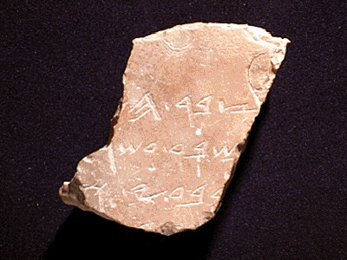
定义
186
希伯来文: 拉比
上帝的代言人
“发言人、演讲者、先知”
希腊文:先知
“一位代表上帝 发言，宣告上帝要大家知道事。”

Slide 14
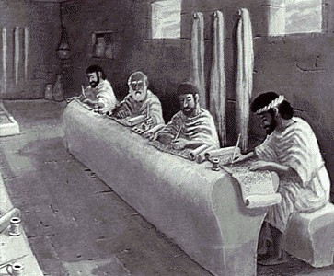
为什么真先知须要有必备条件?
186
I. 神的属性要求祂话语被宣讲的准确性。
II. 假先知被治死 (申18:21-22).

Slide 15

什么是预言？
“最要紧的，你们应当知道：圣经所有的预言，都不是先知自己的见解，因为预言不是出于人意的，而是人受圣灵的感动，说出从神而来的话。 ”
彼得后书 1:20-21 (新译本)

Slide 16
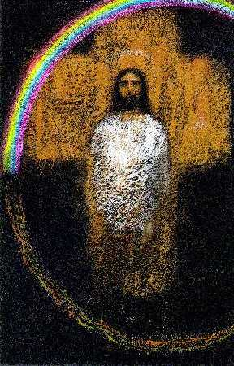
先知的预言透过摩西
（申 18:15）
23
"耶和华你的 神要从你中间，就是从你的众兄弟中间，给你兴起一位先知来，像我一样"
Notes:
Prophecy of a Prophet given through Moses (Deut. 18:15)
先知的预言透过摩西 （申 18:15）

Slide 17

一位真先知的测验
(申18:18-20)
100%正确的预言
敬拜上帝

Slide 18
B. 不同的阶层，有不同的恩赐，说明信徒各有不同恩赐。
(12:28-30).
神 在 教 会 所
设 立 的 ：
第 一 是 使 徒 ，
第 二 是 先 知 ，
第 三 是 教 师 ，
其 次 是 行 异 能 的 ，
再 次 是 得 恩 赐 医 病 的 ，
帮 助 人 的 ，
治 理 事 的 ，
说 方 言 的 。
岂 都 是 使 徒 么 ？ 岂 都 是 先 知么？ 岂 都 是 教 师么？
岂 都 是 行 异 能 的么？岂 都 是 得 恩 赐 医 病 的么？
岂 都 是 说 方 言 的么？ 岂 都 是 翻 方 言 的么？
Notes:
18

Slide 19
C. 渴慕恩赐的目的是要来
造就教会(12:31).
林前12:31 林前12:31 “切 切 的 求 那 更 大 的 恩 赐”
“每个人切 切 的 求 ” = “每个人”
“更 大 的 恩 赐” = 28 节
Notes:
19

Slide 20
为什么真先知须要有必备条件?
186
神的属性要求祂话语被宣讲的准确性。
II. 假先知被治死(申18:21-22)。
现今有许多人声称他们的预言是从神 而来的—我们必须有能力去分辨真伪。
IV. 装备来自认识上帝的话语。(提后3:16-17)。

Slide 21
为何神的话语如此重要？
全部圣经都是神所默示的，在教训、责备、矫正和公义的训练各方面，都是有益的，为要使属神的人装备好，可以完成各样的善工。
提后3:16-17 (新译本)

Slide 22
先知之间有什么分别？
186a-b
圣经
外邦
不求别人的帮助
预言术
来自神的呼召
自称是先知
任何地方
宗教场所
提醒
预言未来

Slide 23
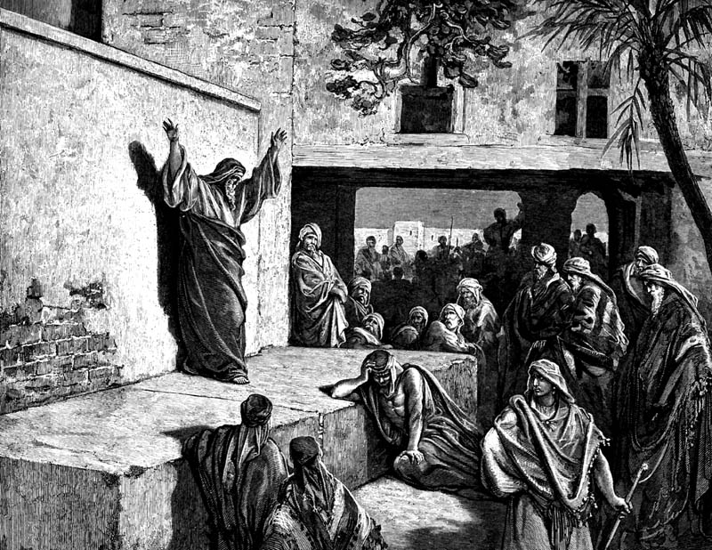
耶利米书 (25:11-12) 相对哈拿尼雅 (28:2-3)
真
假
“你会存留70年！”
“两年之后你会回来!”
活超过23年
(51:64)
两个月后就死了 (28:17)

Slide 24
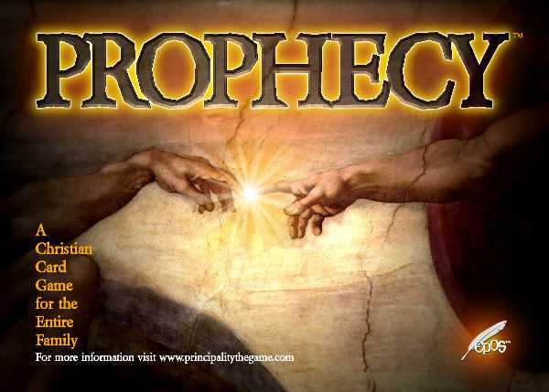
“你们要追求爱，也要热切地渴慕属灵的恩赐，特别是先知讲道的恩赐。”
(林前14:1 CNV)

Slide 25

为什么要注重预言过于方言？
（有三个理由，林前 14）
预言
over
方言
Notes:
25
为什么要注重预言过于方言？
（有三个理由，林前 14）

Slide 26
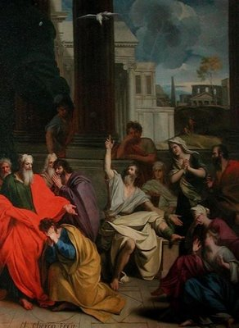
I.预言对其他信徒有好处
（林前 14:2-5）
Notes:
26
预言对其他信徒有好处 （林前 14:2-5）

Slide 27

A. 大家都能够明白预言但只能有神能够明白方言 （林前 14:2-3）
“那说方言的原不是对人说，乃是对神说，因为没有人听出来，然而他在心灵里却是讲说各样的奥秘。 但做先知讲道的是对人说，要造就、安慰、劝勉人。”
Notes:
27
Prophecy is understood by others while tongues is understood only by God (1 Cor 14:2-3).
大家都能够明白预言但只有神能够明白方言 （林前 14:2-3）
“那说方言的原不是对人说，乃是对神说，因为没有人听出来，然而他在心灵里却是讲说各样的奥秘。 但做先知讲道的是对人说，要造就、安慰、劝勉人。”

Slide 28

预言
23
“神赐下的能力来领受神圣的启示及按照神百姓的语言无误的向他们宣讲”
Notes:
预言
"The God-given ability to receive divine revelation and declare it to God's people in their own language without error"
“神赐下的能力来领受神圣的启示及按照神百姓的语言无误的向他们宣讲”

Slide 29
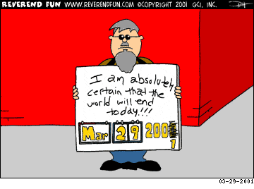
假先知的转变
我确定这是
世界末日的日期！
三月

Slide 30

严厉的警告
(Rev. 22:18-19)
"我向一切听见这书上豫言的作见证:
若有人在这豫言上加添什么，神必将在这书上的灾祸加在他身上。If
这书上的豫言，若有人删去什么，神必从这书上所写的生命树，和圣城，删去他的分。"
Notes:
Since prophets ended with the last prophecy of John in Revelation 22:18-19, any prophecy today would be adding to Scripture, so we need not concern ourselves with this gift either.

Slide 31
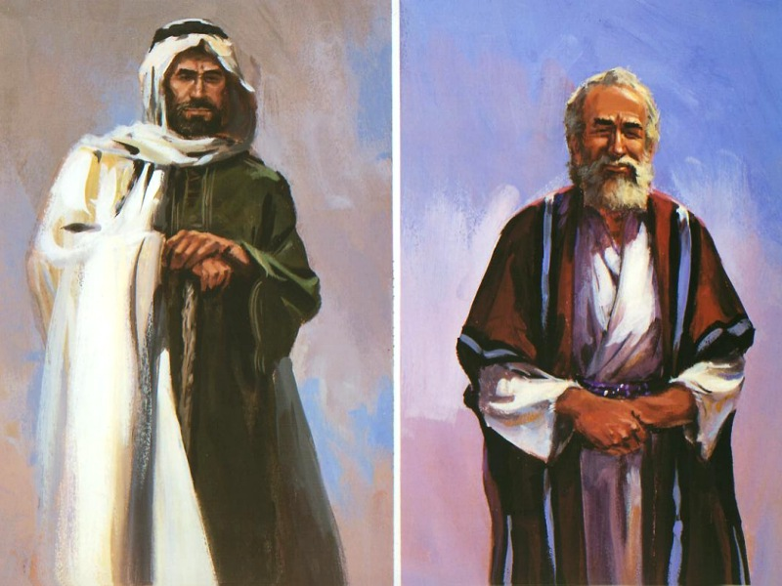
两个见证人(11:3)
我 要 使 我 那 两 个 见 证 人 ， 穿 着 毛 衣 ， 传 道 一 千 二 百 六 十 天 。

Slide 32
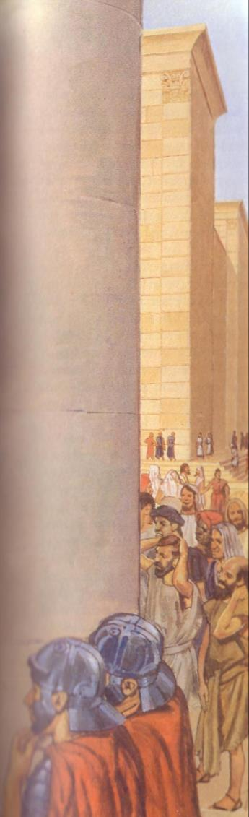
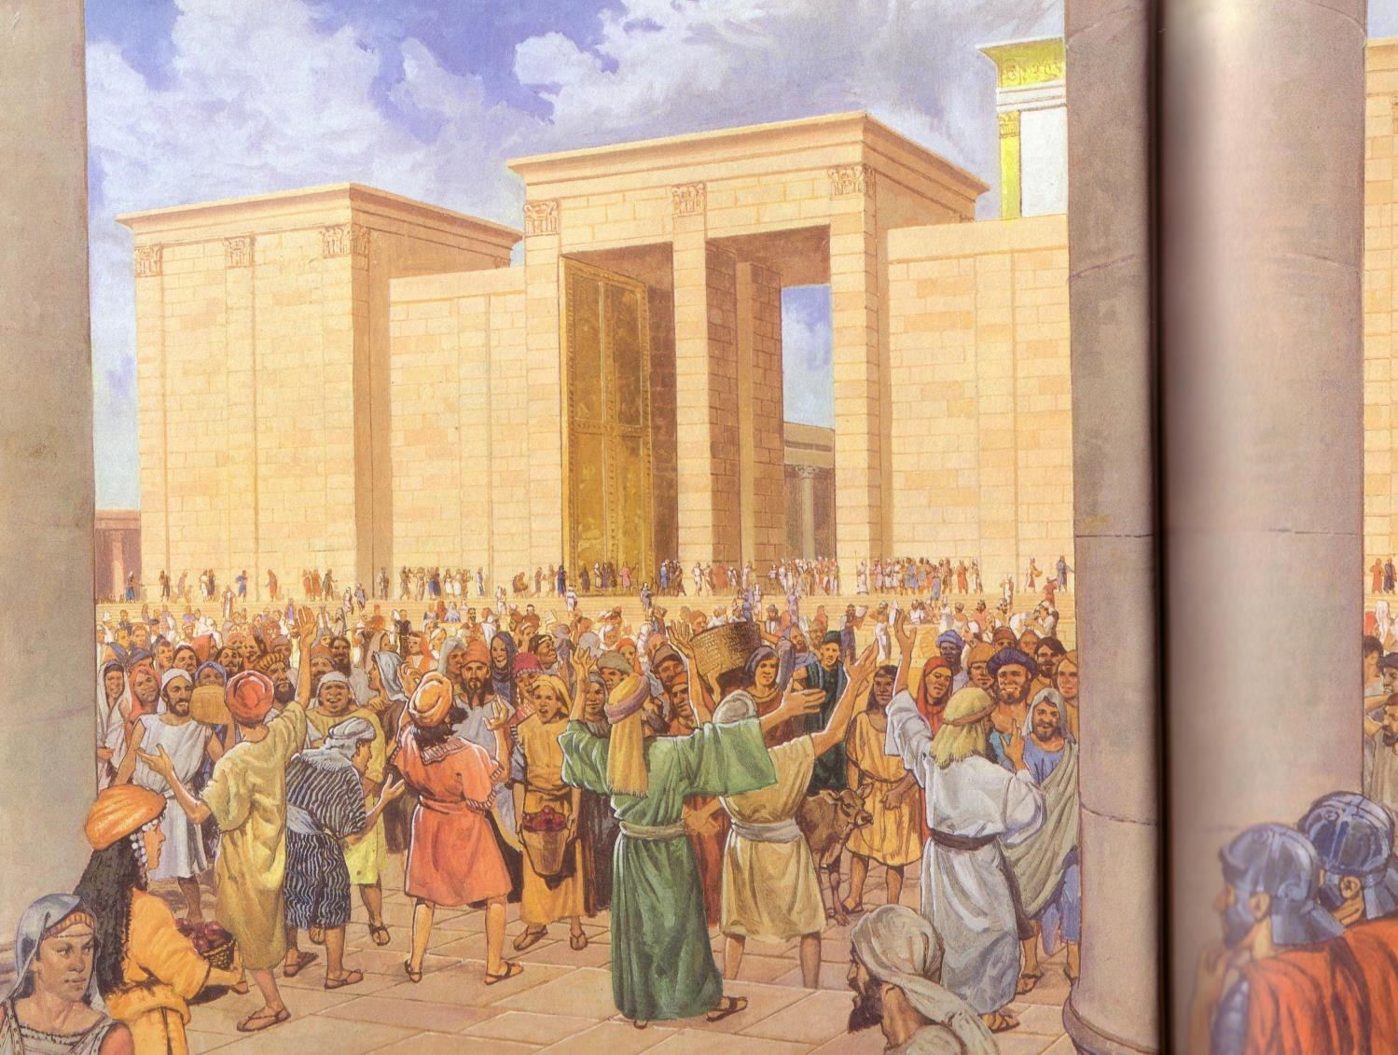
使徒们使用他们未曾学习的语言来赞美神。（徒 2）
埃及
波斯
亚拉伯
米甸
拉丁/罗马
等等
Notes:
使徒们使用他们未曾学习的语言来赞美神。（徒 2）
Egyptian 埃及
Arabic 亚拉伯
Latin 拉丁/罗马
Persian 波斯
Median 米甸
Etc 等等

Slide 33
A. 大家都能够明白预言但只能有神能够明白方言
(林前 14:2-3）
“那说方言的原不是对人说，乃是对神说，因为没有人听出来，然而他在心灵里却是讲说各样的奥秘。 但做先知讲道的是对人说，要造就、安慰、劝勉人。”
Notes:
33
Prophecy is understood by others while tongues is understood only by God (1 Cor 14:2-3).
大家都能够明白预言但只有神能够明白方言 （林前 14:2-3）
“那说方言的原不是对人说，乃是对神说，因为没有人听出来，然而他在心灵里却是讲说各样的奥秘。 但做先知讲道的是对人说，要造就、安慰、劝勉人。”

Slide 34
B. 预言造就教会然而方言造就说方言者
(林前 14:4-5）
“说方言的是造就自己，做先知讲道的乃是造就教会。 我愿意你们都说方言，更愿意你们做先知讲道；因为说方言的若不翻出来，使教会被造就，那做先知讲道的就比他强了。”
Notes:
34
Prophecy edifies the church while tongues only edifies the speaker (1 Cor 14:4-5).
预言造就教会然而方言造就说方言者 （林前 14:4-5）
“说方言的是造就自己，做先知讲道的乃是造就教会。 我愿意你们都说方言，更愿意你们做先知讲道；因为说方言的若不翻出来，使教会被造就，那做先知讲道的就比他强了。”

Slide 35

II.没有翻译的方言是不能理解的 （林前 14:6-19）
Notes:
35
Uninterpreted tongues are incomprehensible (1 Cor 14:6-19)
没有翻译的方言是不能理解的 （林前 14:6-19）

Slide 36
方言如果不说明神的旨意，就对人没有益处
(林前 14:6 CNV)
6 弟兄们，你们想想，如果我到你们那里去，只说方言，不向你们讲有关启示、知识、预言，或教训的话，那我对你们有甚么益处呢？
Notes:
方言如果不说明神的旨意，就对人没有益处。

Slide 37
没有翻译的方言就如没有曲子的乐器。
(14:7-9 CNV).
7 甚至那些没有生命却能发声的东西，例如箫或琴，如果音调不分，怎能使人知道所弹所奏的是甚么呢？ 8 又如果军号所发的声音不清楚，谁会准备作战呢？ 9 你们也是这样，如果用舌头发出人听不懂的话来，人怎会知道你所讲的是甚么呢？这样，你们就是向空气说话了。
Notes:
Tongues without interpretation don't communicate like musical instruments that don't distinguish notes (14:7-9 CNV).
没有翻译的方言就如没有曲子的乐器。

Slide 38
强调能理解的恩赐过于没有翻译的方言。 (14:10-12 CNV)
10 世上有那么多种语言，但没有一种是没有意义的。 11 我若不明白某一种语言的意思，在那讲的人来看，我就是个外国人；在我来说，那讲话的人也是个外国人。 12 你们也是这样，你们既然热切地渴慕属灵的恩赐，就应当追求多多得着造就教会的恩赐。
Notes:
强调能理解的恩赐过于没有翻译的方言。 （14:10-12）

Slide 39
能理解祷告与歌颂是更优越因为这些能造就人。(14:13-17 CNV)
13 所以，说方言的应当祈求，使他能把方言翻译出来。 14 我若用方言祷告，是我的灵在祷告，我的理智并没有作用。 15 那么我应当怎样行呢？我要用灵祷告，也要用理智祷告；我要用灵歌唱，也要用理智歌唱。
Notes:
能理解祷告与歌颂是更优越因为这些能造就人。

Slide 40
能理解祷告与歌颂是更优越因为这些能造就人。 (14:13-17 CNV)
16 不然，如果你用灵赞美，在场那些不明白的人，因为不知道你在说甚么，怎能在你感谢的时候说“阿们”呢？ 17 你感谢固然是好，但别人却得不着造就。
Notes:
能理解祷告与歌颂是更优越因为这些能造就人。

Slide 41
少数能明白的预言比许多不能明白的方言更好。(14:18-19 CNV)
18 我感谢 神，我说方言比你们大家都多。 19 但在教会中，我宁愿用理智说五句话去教导人，胜过用方言说万句话。
Notes:
少数能明白的预言比许多不能明白的方言更好。

Slide 42
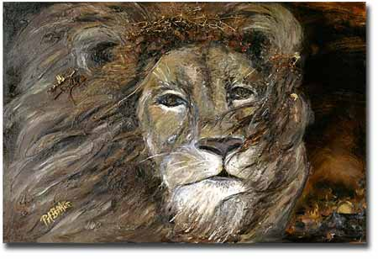
III.预言有更优越的意义及效果
(14:20-25).
Notes:
42
预言有更优越的意义及效果。

Slide 43
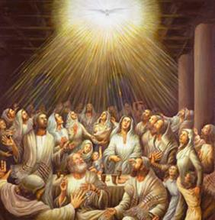
A.预言有更优越的意义
(14:20-22).
预言更有好处，因预言造就信徒 (20b)
方言向未信者认证神的工作。 (21-22a)
Notes:
43
预言有更优越的意义 （20-22）
Far superior is prophecy, for prophecy edifies believers (22b)
预言更有好处，因预言造就信徒。
Tongues authenticate God's work to unbelievers (21-22a)
方言向未信者认证神的工作。

Slide 44
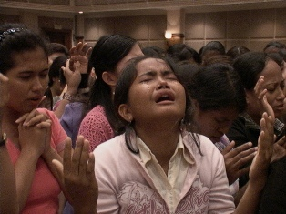
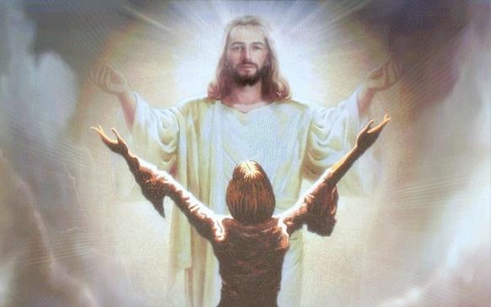
B.预言有更优越的效果
(14:23-25).
预言在教会中带给未信者信心，悔改及敬拜(24-25)
没有翻译的方言使教会中的未信者感到反感(23)
Notes:
44
预言有更优越的效果。
Uninterpreted tongues turns off unbelievers in the assembly (23)
没有翻译的方言使教会中的未信者感到反感。
But prophecy brings conviction, repentance, and worship for unbelievers in the assembly (24-25)
预言在教会中带给未信者信心，悔改及敬拜。

Slide 45
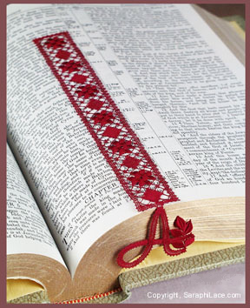
神的话要在公众崇拜
占最优先的地位
家庭小组
CSB
Take notes
袭带圣经
“没有读经，没有早餐”
Notes:
神的话要在公众崇拜占最优先的地位
Home group 家庭小组
CSB ？
Take notes ？
Bring a Bible 袭带圣经
“No Bible,
no breakfast” “没有读经，没有早餐”

Slide 46
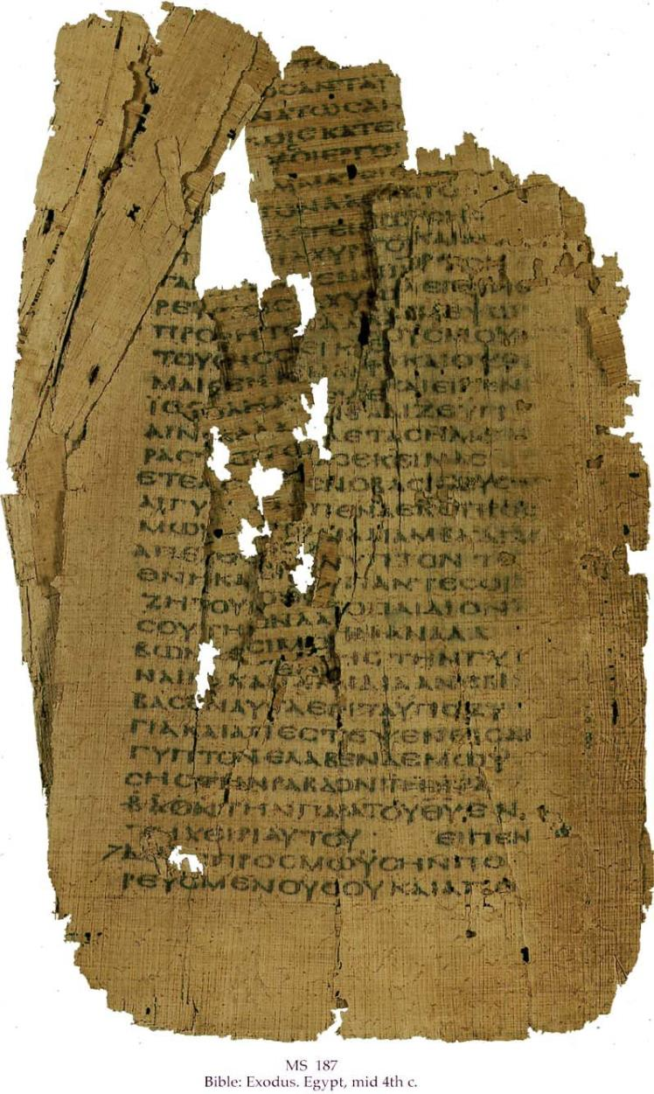
先知之间有什么分别？
186c-d
圣经
外邦
属神的动机
经济的来源
原本的信息
抄袭
100% 准确
呈现错误的
被逼迫的
被高举

Slide 47
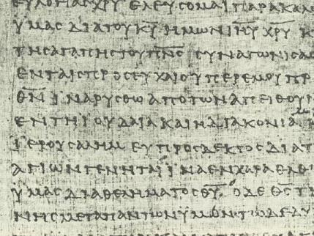
A组的讨论
186e
教会应该要怎样回应那些自称是先知的人，但他们:
预言错误的事情
陷入于不道德的罪中, 或者
误导人去拜假神?

Slide 48

B组的讨论
186e
预言是不是“说一些神自然而然让我们知道的事情”(韦恩哥孺登)?
真先知的预言可以出现错误吗？
为什么可以而为什么不？

Slide 49

C组的讨论
186e
你觉得哥孺德所提出的‘所有信徒都可以说语言’的教导有没有经文的根据？
(参阅 林前12:29相对14:1)？
为你的回答提供原因。

Slide 50
D组的讨论
186e
如果有人说他所得的启示是从神来的但不等同于圣经的权威，你怎么看？
启示或无误有没有分不同层次?

Slide 51
韦恩哥孺登
预言的定义
“说一些神自然而然让我们知道的事情。”
“为什么基督徒 仍然可以说预言？”
基督教今日报 (九月十六号1988年), 29

Slide 52

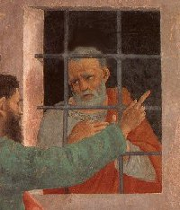
业迦布预言保罗被制与：
我们在那里多住了几天，有一个先知名叫亚迦布，从犹太下来， 到了我们这里，就拿保罗的腰带捆上自己的手脚，说：“圣灵说：犹太人在耶路撒冷要如此捆绑这腰带的主人，把他交在外邦人手里。” 我们和那本地的人听见这话，都苦劝保罗不要上耶路撒冷去。(徒21:10-11）
圣灵启示的预言是否含有“不准确的内容”（Grudem)？不！
• 犹太人(徒 21:10-11)
• 罗马人 (徒21:33)
• 犹太人 制造暴乱(21:27)!
“于是千夫长上前拿住他，吩咐用两条铁链捆锁，又问他是什么人，做的是什么事。
(徒 21:33).
“那七日将完，从亚细亚来的犹太人看见保罗在殿里，就耸动了众人下手拿他， (徒 21:27).
Notes:
52
Is this a Spirit-inspired prophecy with
"inaccuracy of detail" (Grudem)? No!
圣灵启示的预言是否含有“不准确的内容”（Grudem)？不！
Agabus
Prophesied Paul to be bound by:
亚迦布预言保罗被限制与：
犹太人 （徒 21:10-11）
罗马 （徒 21:33）
犹太人 （徒 21:27）

Slide 53
先知预言观点的摘要
186f
哥孺登的观点
圣经的观点
预言是宣布任何灵对一个人
所启示事物 (或对或错)
预言是神的启示，
无误地向人显明
以上的定义是韦恩哥孺登
在1988年所发表的
以上的定义已经在教会
被教导20世纪之久
旧约的先知与新约的使徒相似
旧约的先知与新约的先知相似
神改变了旧约先知和新约先知的定义
神保持先知在旧约和新约
之间的定义
神会向人启示一些有错误预言信息
神赐下的启示是无误的
(彼后. 1:20-21)
任何一位信徒都可以说预言
只有那些有先知预言恩赐的人
可以说预言 (林前 12:29)
在新约里有两种不同的预言类别
(有错误与无误的)
在新约里只有一种预言类别
(无误的)
有错误的预言也可以被启示
有错误的预言是假先知
(数13:1-5; 18:14-20)
神有时候说谎
神都说对的事因为祂
不能说谎话 (来6:18)
Notes:
Wayne A. Grudem, “Why Christians Can Still Prophesy: Scripture Encourages Us to Seek this Gift yet Today,” Christianity Today [September 16, 1988] 29; cf. Grudem’s 1988 book, The Gift of Prophecy.

Slide 54
方言 对比预言
161m
对比 | 方言 | 预言
评价 | 较低的 (14:5a) | 较高的
与其它恩赐的关系 | 最小的恩赐(12:28) | 第二重要的恩赐(12:28)
所用的语言 | 异国(14:10) | 本地 (14:19)
必然结果的恩赐 | 翻译方言 (12:30; 14:27-28) | 辨别诸灵 (12:10; 14:29)
讲员的语言知识 | 不懂: “讲说各样的奥秘…是我的灵祷告，但我的悟性没有效果” (14:2b, 14) | 懂: “我用灵祷告也要用悟性祷告”(14:15, 19)
评价 (没有翻译) | 有害: 没人懂因此没人被造就 (14:16-17, 23, 28) | 好: 每个人懂因此被造就 (14:5b, 24-25)
造就 (没有翻译) | 自己而已 (14:4a; cf. 10:24; 12:7, 11) | 总教会 (14:4b)

Slide 55
方言 对比预言
161m
对比 | 方言 | 预言
话直接给… | 神(14:2) | 人(14:3)
其他人身上的结果 | 启示，知识，预言， 教训(14:6) | 造就，安慰，劝勉人 (14:3b)
沟通方式 | 说话 (14:6), 祷告 (14:14), 赞美 (14:16), 歌唱? (14:15b) | 预言未来，宣告教义真理 (14:19)
目的 | 非信徒的象徵 (14:21-22a) | 信徒的信息(14:22b)
限制 | 聚会只限两三个人(14:27a), 轮流讲 (14:27b), 有人会翻译 (14:27c-28) | 聚会只限两三个人 (14:29a), 轮流讲 (14:30-31), 慎思明辨 (14:29b, 32)
劝告 | 负面: 不要停止说方言 (14:39b) | 正面: 切慕作先知讲道 (14:39a)
停止媒介 | 自己: 中间语态 (13:8b) | 其他人: 被动语态 (13:8a)

Slide 56
教导 vs 预言
161h
 | 教导 | 预言
评价 | 较低的: 在安提阿教会的组织里，教导排在 预言之后 (徒 13:1) | 较高的: 预言在旧约有多年的历史，宣告那还没翻译的经文 (彼后 1:20-21) 老师一定要翻译
与其它恩赐的关系 | 不重要的恩赐: 排在预言之后的恩赐 (林前 12:28) | 第二重要的恩赐，只能被使徒的地位取代 (林前 12:28)
权柄 | 少权柄过预言因老师 一定要翻译圣经 | 多权柄过教导因所发的预言是神所感动的及还没翻译 (彼后 1:20-21)
真理源头 | 神的话 (西 3:16) | 神的灵 (彼后 1:21)
启示性 | 没有感动地解释已经显明的真理 (徒 15:35; 11:12, 26; 罗 2:21; 15:4; 来 5:12) | 感动地预言未来或宣告 (教义真理) 所得到的启示 (林前 14:19, 26, 29-30; 弗 3:5)

Slide 57
教导 vs 预言
161h
 | 教导 | 预言
风格 | 有系统 | 自然的 (徒 11:28; 21:4, 10-11)
限制 | 在聚会时没有教导的限制 | 聚会只限两三个人 (14:29a), 轮流讲 (14:30-31), 慎思明辨 (14:29b, 32)
领导必要条件 | 长老必要 (提前 3:2; 5:17; 多 1:9) 因教会需要继续 教导真理 | 长老没有必要因为这样会规定太高的标准; 而且, 正典完成后, 启示不一要继续 (启 22:18-19)
教会根基 | 没有—根基不在于翻出来的信息而是在神所说的及使徒和先知从神得到的信息所写的 | 使徒地位为根基 (弗 2:20), 不需要通过教会历史继续下去因为根基是断然地 (例如: 今日没有使徒)
终止 | 终止 | 此恩赐将被除己以外的人终止,被动语态 (林前 13:8a; cf. 属灵恩赐, 29)

Slide 58
辨别诸灵
28
“属灵的能力去确定是否教师，先知或传到是处于圣灵，自己的灵或邪灵的推动。”
--Bill McRae, The Dynamics of Spiritual Gifts, 73
Notes:
辨别诸灵
“属灵的能力去确定是否教师，先知或传到是处于圣灵，自己的灵或邪灵的推动。”

Slide 59

辨别预言！
林前 14:29-33 CNV
讲道的，也只可以两三个人讲，其余的人要衡量他们所讲的。 ³⁰ 在座的有人得了启示，那先讲的人就应当住口。 ³¹ 因为你们都可以轮流讲道，好让大家都可以学习，都可以得到勉励。 ³² 先知的灵是受先知控制的， ³³ 因为 神不是混乱的，而是和平的。
Notes:
59

Slide 60
让我们以神的话为我们
最高的标准！
在我们个人灵修的时间
在我们的家庭
在我们的工作
在我们的圣经研读 (包括今晚)

Slide 61
Black

Slide 62


圣灵论链接地址 BibleStudyDownloads.org
免费获得该讲解!
圣经学习下载
Notes:
The explanation for free!
The Bible…Basically link address

